Slide 1
第4章 jQuery控制DOM
网页中的DOM模型框架
DOM模型中的节点
标记的属性
DEMO
元素的样式
DEMO
页面的元素
DEMO
表单元素的值
DEMO
元素的尺寸
DEMO
元素的位置
DEMO

Slide 2
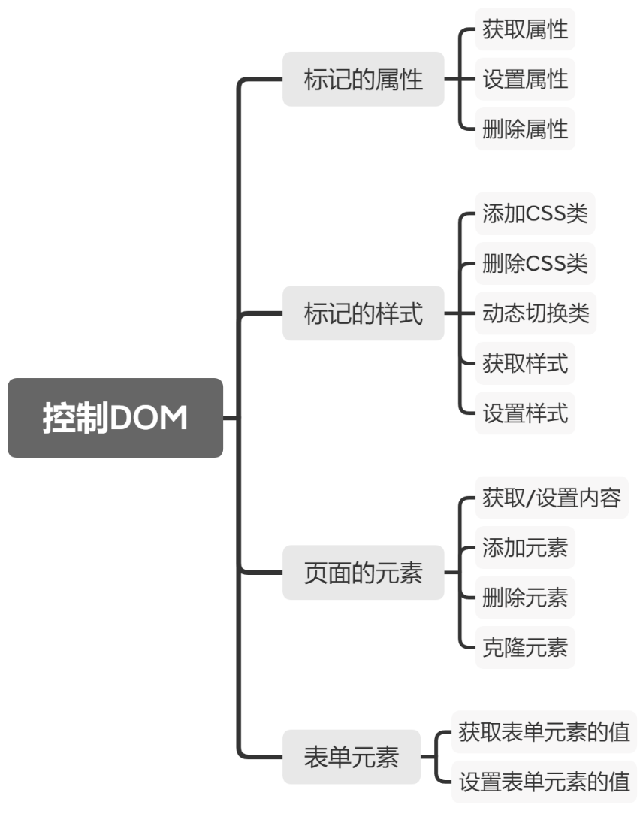
第4章 jQuery控制DOM

Slide 3
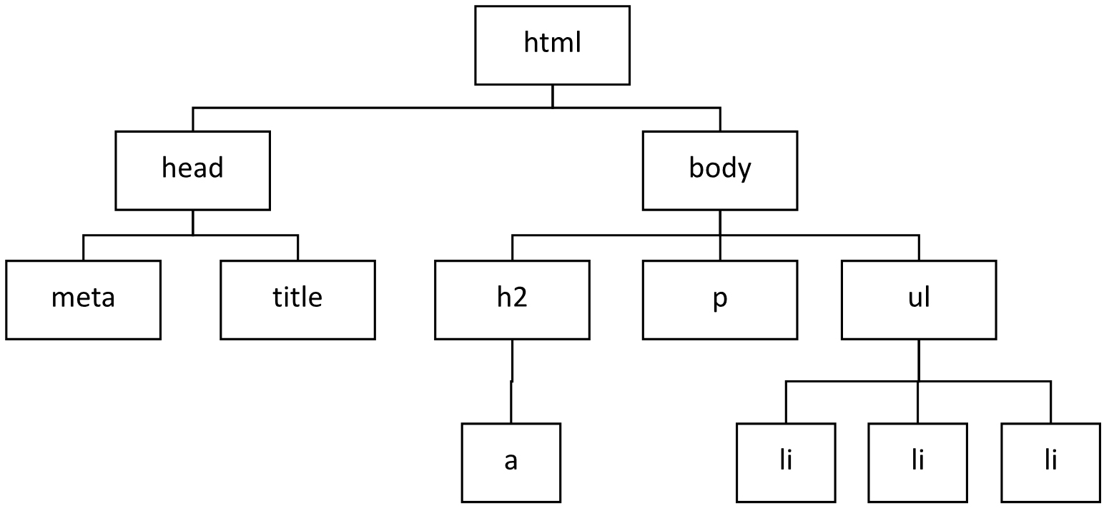
第4章 jQuery控制DOM
网页中的DOM模型框架
<html>
<head>
<title>DOM Page</title>
</head>
<body>
<h2><a href="#tom">标题1</a></h2>
<p>段落1</p>
<ul id="myUl">
<li>JavaScript</li>
<li>DOM</li>
<li>CSS</li>
</ul>
</body>
</html>

Slide 4
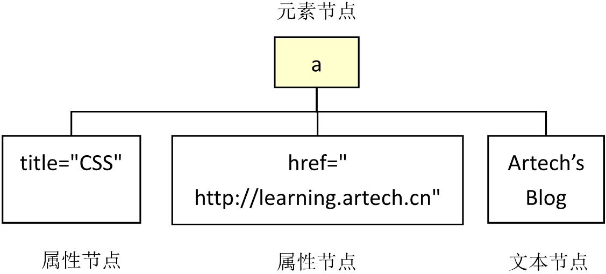
第4章 jQuery控制DOM
DOM模型中的节点
元素节点
文本节点
属性节点
<a title="CSS" href="http://learning.artech.cn">Artech’s Blog</a>

Slide 5
第4章 jQuery控制DOM
标记的属性
获取属性的值
attr(name)
设置属性的值
attr(name,value)
删除属性
$("button").removeAttr("disabled")

Slide 6
第4章 jQuery控制DOM
DEMO

Slide 7
第4章 jQuery控制DOM
元素的样式
添加、删除CSS类
添加：addClass(names)
删除：removeClass(names)
动态切换
toggleClass(name)
直接获取、设置样式
获取：css(name)
设置：css(name,value)
设置元素的多种样式：css(properties)
例如：$("p").css({ color: "#ff0011", background: "blue" });
某个元素是否存在某个css类名：hasClass(name)或者is(name)

Slide 8
第4章 jQuery控制DOM
DEMO

Slide 9
第4章 jQuery控制DOM
页面的元素
直接获取、编辑内容
获取：html() 和 text()
设置：html(content) 和 text(content)
添加元素
append() 和 appendTo()
prepend() 和 prependTo()
before() 和 insertBefore()
after() 和 insertAfter()
删除元素
removeChild()
remove()
克隆元素
clone() 和 clone(true)

Slide 10
第4章 jQuery控制DOM
DEMO

Slide 11
第4章 jQuery控制DOM
表单元素的值
获取表单元素的值
$("[name=radioGroup]:checked").val()
设置表单元素的值
$("input[type=text]").val(text);

Slide 12
第4章 jQuery控制DOM
DEMO

Slide 13
第4章 jQuery控制DOM
元素的尺寸
width()和height()方法
设置或返回元素的宽度和高度（不包括内边距、边框或外边距）
innerWidth()和innerHeight()方法
返回元素的宽度和高度（包括内边距）
outerWidth()和outerHeight()方法
返回元素的宽度和高度（包括内边距和边框）

Slide 14
第4章 jQuery控制DOM
DEMO

Slide 15
第4章 jQuery控制DOM
元素的位置
offset()方法
返回或设置匹配元素相对于文档的偏移（位置），即元素相对于浏览器左上角的位置
返回的对象包含两个属性：top 和 left，以像素计。
position()方法
返回匹配元素相对于祖先元素的位置（有定位的祖先元素）
scrollTop()方法
返回或设置匹配元素的滚动条的垂直位置

Slide 16
第4章 jQuery控制DOM
DEMO

Slide 17
第4章 jQuery控制DOM
网页中的DOM模型框架
DOM模型中的节点
标记的属性
DEMO
元素的样式
DEMO
页面的元素
DEMO
表单元素的值
DEMO
元素的尺寸
DEMO
元素的位置
DEMO

Slide 18
请看第5章—— jQuery事件

